Slide 1

Calidad y prevención de malas prácticas editoriales en Latindex
Teresa Abejón Peña
Coordinadora del Centro de Acopio Latindex en España
(Consejo Superior de Investigaciones Científicas)
9ª Conferencia internacional sobre revistas de Ciencias Sociales y Humanidades
Universidad de La Rioja. Logroño. 23 y 24 de mayo del 2019

Slide 2
El Catálogo 2.0 de Latindex
  “…una nueva categoría como referencia confiable de revistas de alta calidad académica, al mismo tiempo que funciona como un compendio de buenas prácticas editoriales.”
Apoyo a la profesionalización de los equipos editoriales, impulso a la calidad y reconocimiento de la labor editorial: las calificaciones para el catálogo 2.0
Malas prácticas: prevención, detección y tratamiento. Mandatos del grupo de trabajo “Identificación de revistas de dudosa calidad" en Latindex.

Slide 3
Actualización de la metodología
Información visible y consultable en la página web institucional u oficial de cada revista.
Se considera como sitio web institucional aquel que está bajo la responsabilidad de la entidad editora de la revista. Se considera sitio web oficial aquel que no estando bajo la responsabilidad de la institución editora de la revista, ofrece servicios de gestión, edición y acceso a los contenidos de la revista.
Se busca impulsar la profesionalización de los equipos editoriales institucionales para que las revistas no dependan de iniciativas externas para el acceso a sus contenidos y su difusión.

Slide 4
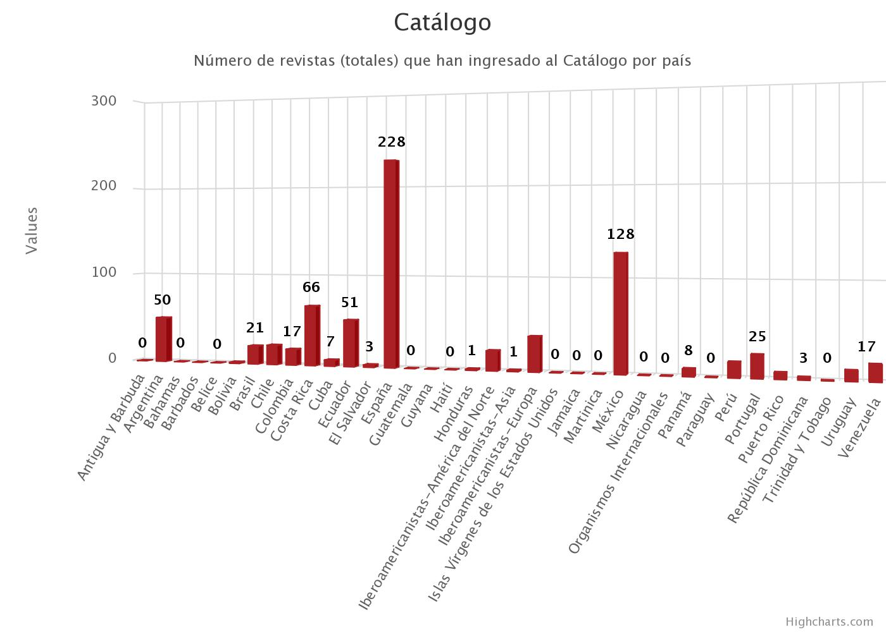
El Catálogo 2.0 en proceso de elaboración

Slide 5
Calificaciones para el catálogo 2.0 en el
Centro Nacional de Acopio de España
Efectos de la implantación de nuevas características y de la reconfiguración de aquellas que son básicas y de obligado cumplimiento: un umbral de calidad más exigente
Características básicas: el sistema de arbitraje
Características relacionadas con la incorporación de avances tecnológicos en la edición y difusión de revistas en línea: desde el uso de protocolos de interoperabilidad a las políticas de preservación digital
Nuevas características: políticas de acceso y reuso, adopción de códigos de ética y detección de plagio

Slide 6
Prevención y detección de malas prácticas en la gestión editorial
La labor de orientación y guía para la prevención. El papel pedagógico y didáctico de Latindex
Dificultades para la detección de malas prácticas:
  El continuo entre el desconocimiento y/o falta de experiencia, malas prácticas esporádicas, malas prácticas deliberadas, falta de integridad y claro fraude. Las revistas ‘borderline’.
  Comprobación meticulosa de la integridad de la revista, la composición del cuerpo editorial y la revisión por pares

Slide 7
Identificación de revistas de dudosa calidad en Latindex
¿Existen revistas fraudulentas o espurias en Iberoamérica?
Información para editores sobre las revistas que infringen la ética y las buenas prácticas editoriales: “Latindex se reserva el derecho de excluir revistas de dudosa calidad (revistas espurias)”
Mandatos del grupo de trabajo “Identificación de revistas de dudosa calidad" en Latindex:
  Definir la política a seguir con las revistas que incurren en prácticas fraudulentas para asegurar de manera inequívoca la integridad de las publicaciones que se incluyen en el Catálogo.
Listas blancas vs listas negras

Slide 8


teresa.abejon@cchs.csic.es
Muchas gracias por su atención

